Slide 1


2018（秋季学期）
文献管理与信息分析
DOCUMENT MANAGEMENT AND INFORMATION ANALYSIS
基于慕课的混合式教学 导学课
汇报人：《文献管理与信息分析》教学团队
汇报日期：2018-8-30

Slide 2
目录
CONSTENS
01
课程介绍
02
关于考核
03
关于平台
04
注意事项

Slide 3

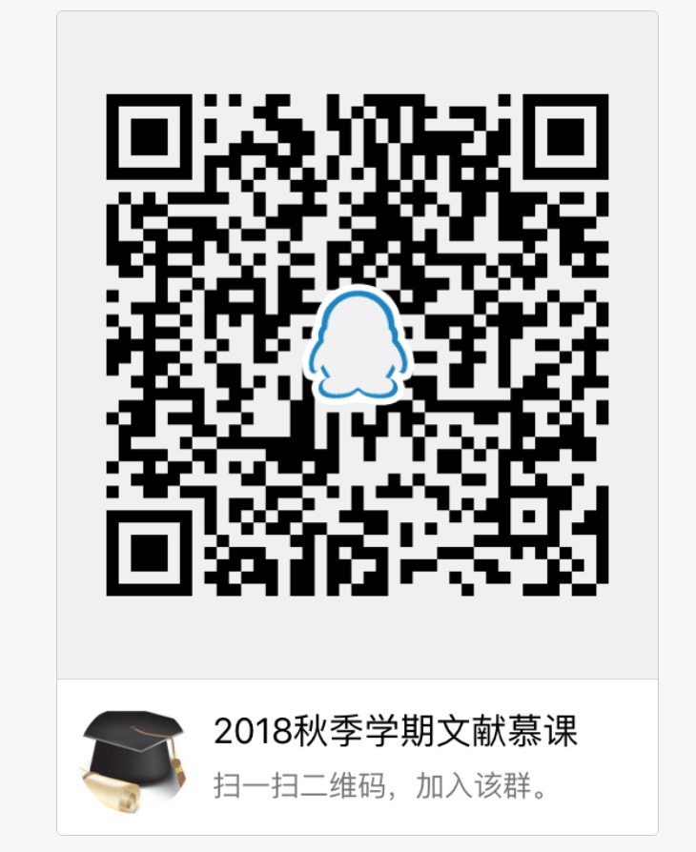
欢迎你加入课程

Slide 4
课程介绍
信息获取
信息管理
文献信息分析
分享、协作、创新

Slide 5
课程介绍
信息获取
网络信息的组织及其发展趋势，以及如何高效利用网络上的信息；
如何有效利用搜索引擎；
如何利用各种事实数据和文献数据库（适合科研人员）；
如何同步追踪大量的文献信息和生活信息等。
搜索引擎、中英文数据库、RSS

Slide 6
课程介绍
信息获取
网络信息的组织及其发展趋势，以及如何高效利用网络上的信息；
如何有效利用搜索引擎；
如何利用各种事实数据和文献数据库（适合科研人员）；
如何同步追踪大量的文献信息和生活信息等。
搜索引擎、中英文数据库、RSS

Slide 7
课程介绍
搜索引擎
综合性搜索引擎：Google、百度、Bing/基本检索、高级检索
专门用途的搜索引擎：旅游、购物、电影/视频
专门学科的搜索引擎：例如CiteSeer^{X}（可免费获得国外计算机科学论文全文的权威检索网站）
学术搜索引擎：谷歌学术搜索、微软学术搜索

Slide 8
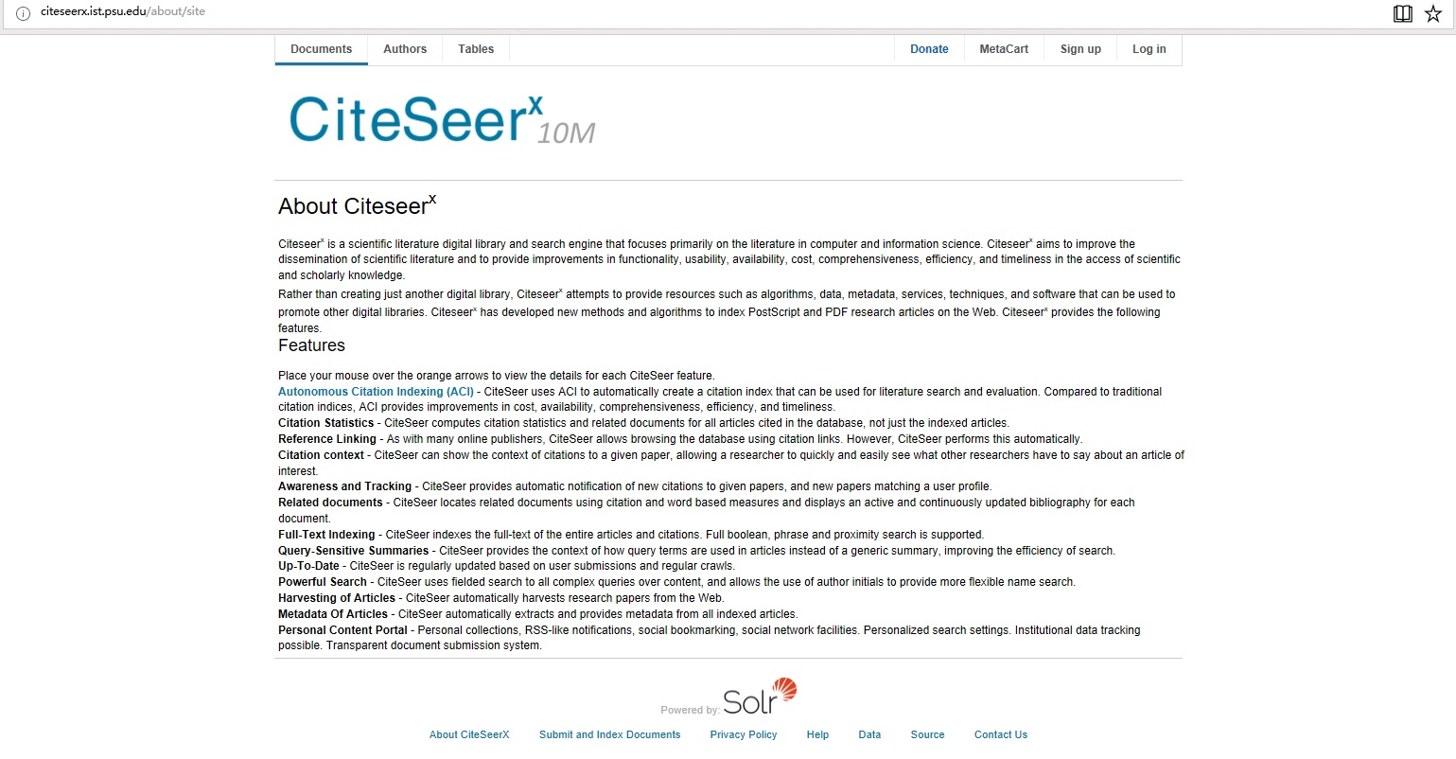
课程介绍

Slide 9
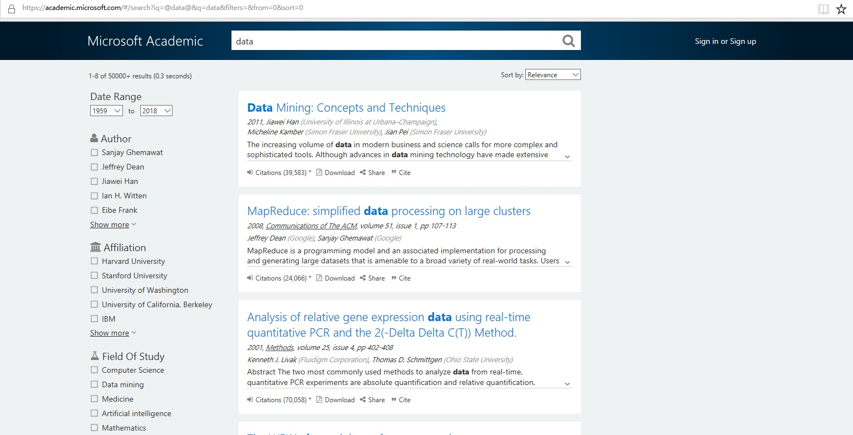
课程介绍

Slide 10
课程介绍
信息管理
如何有效管理海量的文献（适合科研人员和文献工作者）；
如何管理你闪光的想法，如何管理生活中所有见到、听到、想到的碎片化信息，从而将自己的大脑从琐碎的记忆中解放出来；
如何进行个人及团队的知识管理。
为知笔记、Endnote

Slide 11
课程介绍
建立自己的学习档案袋
1.在电脑的硬盘上新建一个文件夹，可以用学校名加培养单位加姓名来命名： 云南大学-信息学院-阿狸 这个文件夹就是你在整个学习过程中都要用到的学习档案。
2.在这个文件夹下建立六个子文件夹。分别把这六个文件夹命名为：
方案设计（主要存放你设计的研究方案及回报幻灯片）
研究资源（主要存放与你确立的课题相关的国内外同类研究的资源）
研究工具（主要存放你在研究过程中准备使用的问卷、量表、实验材料、评价量表等）
数据分析（主要存放你在研究过程中进行的数据分析）
成果交流（主要存放你研究的成果、撰写的论文、评价材料、学习体会等）
同伴交流（主要存放你与同伴或导师的交流信息，包括Email、讨论记录等）

Slide 12
课程介绍
记录自己的学习与研究历程
现在，我们可以利用微信、微博、博客、QQ空间来随时记录自己在学习过程中的想法，也就是自己的学习历程与研究历程，并经常反思，以进一步提高自己的学习效果。

Slide 13
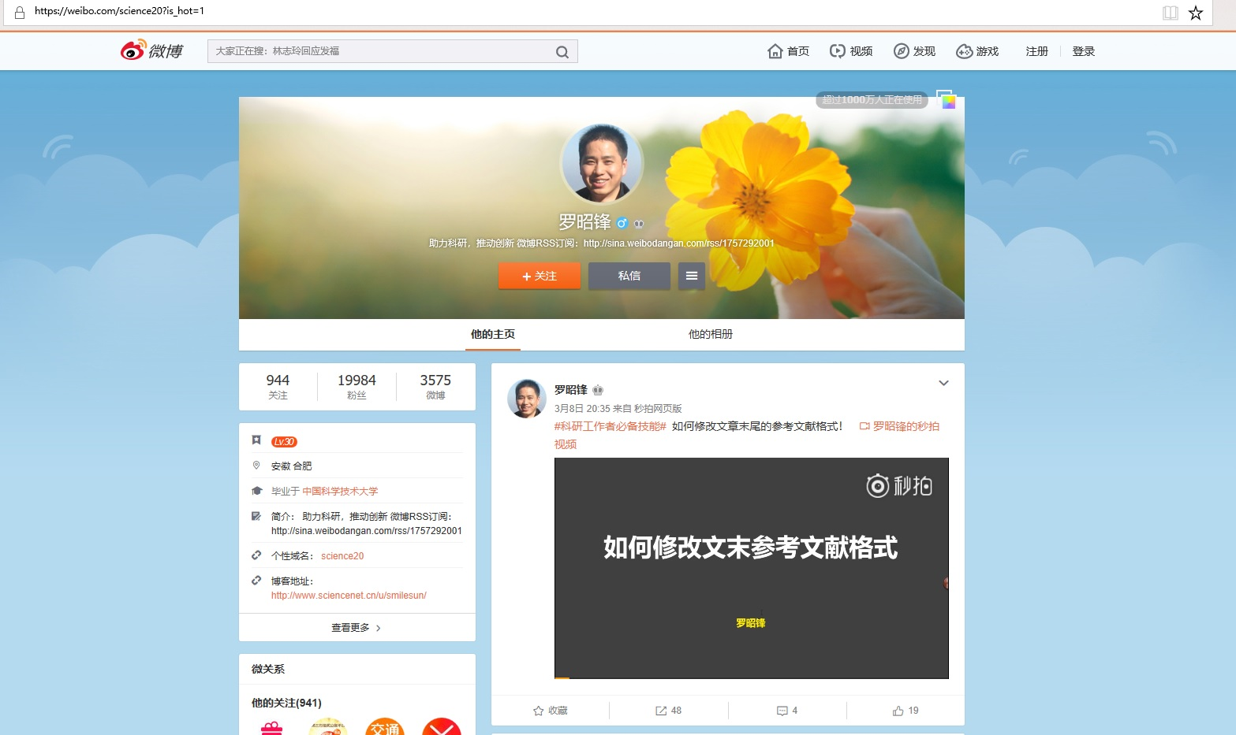
课程介绍

Slide 14
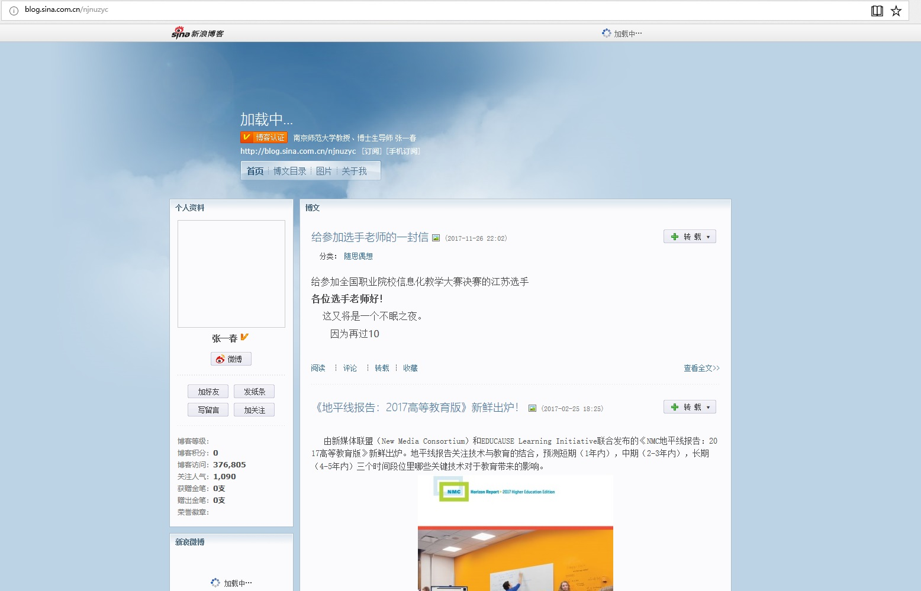
课程介绍

Slide 15
课程介绍
文献信息分析
当我们面对海量的文献信息，最让我们纠结的问题是什么？——那就是到底哪篇才是我真正想看的，哪篇才是这个领域最核心的文献？如果能从大量的文献中快速定位出核心的文献，就不至于在大量低价值的文献中迷失。这部分内容介绍：如何利用引文分析软件HistCite快速定位出关键的文献，让你的文献调研工作事半功倍。

Slide 16
课程介绍
分享、协作、创新
网络技术的发展已经改变了我们生活的方方面面。如何获得好的思路，如何开展分享和协同工作，如何提升阅读文献、撰写论文报告的效率，如何借助一些云端工具提升自己的工作效率。

Slide 17
关于考核
1、考核方式
在线测试+在线讨论+作业+线下集中讨论+期末闭卷考，过程性评价与终结性评价相结合，师生评价和生生同伴互评相结合的多元评价方式。
2、成绩评定办法
在线学习视频（15）+在线讨论（5）+在线作业（15）+见面课表现（25）+期末闭卷考（40分）。
其中17次面授考勤10分，三次考勤不到取消考试资格，分组学习考核占15分。
3 、其他
问：我平时学的挺好的啦，能不能不参加期末考试？
答：不能，不参加期末考没有总成绩，拿不到学分。

Slide 18
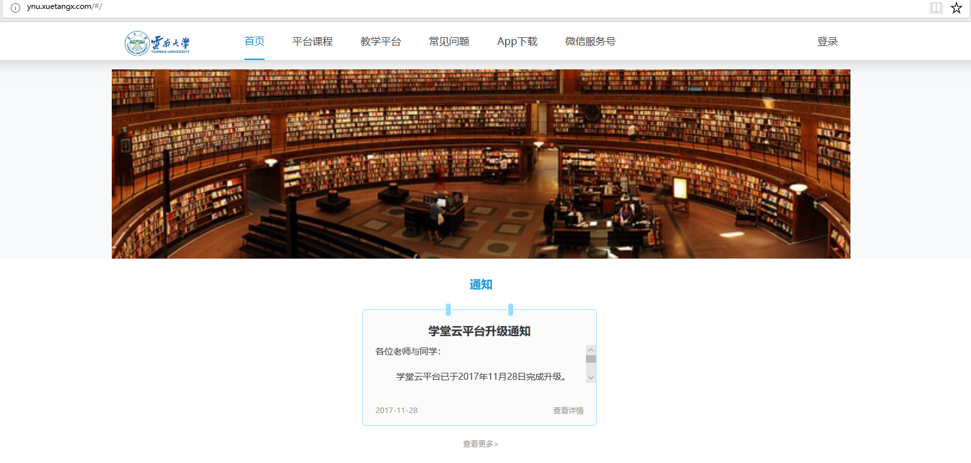
关于平台

Slide 19
注意事项
1.关注QQ群
分组、见面课、考试等的相关通知。
2.不错过见面课和考试
三次考勤不到取消考试资格；不参加期末考没有总成绩，拿不到学分；主站课程资源更新内容的学习，例如专利及专利文献的利用，科学研究与思维方法，选题等等。
3.注重交流
分组完成任务 1+1+1+1+1+1>6。

Slide 20
期待愉快的交流和学习！
文献管理与信息分析 混合式教学见面课
2018年8月30日

